Slide 1


DOŚWIADCZENIA Z EKSPLOATACJI SAMOCHODÓW ELEKTRYCZNYCH W DZIAŁALNOŚCI GOSPODARCZEJ
(250.000 km „na prąd”)
ŁUKASIEWICZ- Instytut Napędów i Maszyn Elektrycznych KOMEL
dr hab. inż. Jakub Bernatt, prof. KOMEL

Slide 2

Instytut KOMEL z siedzibą w Katowicach istnieje od 1948 roku i jest liderem wśród jednostek zajmujących się badaniami, rozwojem i projektowaniem maszyn elektrycznych wirujących.
W skład Instytutu KOMEL wchodzi:
- Pion Badawczo-Rozwojowy (opracowania i projekty),
- Laboratorium Maszyn Elektrycznych (badania),
- Zakład Wdrożeniowy (produkcja prototypowa i małoseryjna),
- Pion Finansowo-Pracowniczy.
Instytut zatrudnia ok. 60 pracowników, w tym ok. 25 z wyższym wykształceniem (profesorowie, doktorzy i magistrzy) oraz specjalistów badawczych z dużą praktyką zawodową i doświadczeniem.
Wstęp

Slide 3
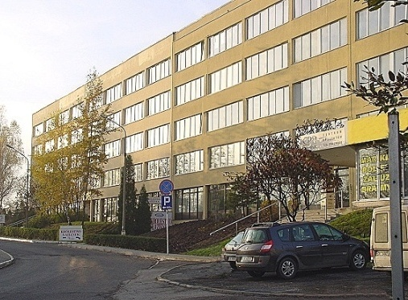
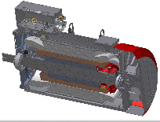
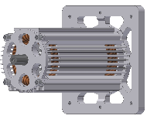
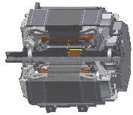
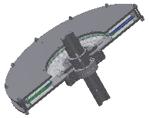
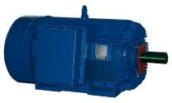

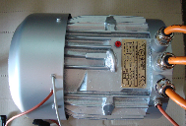
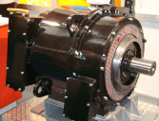
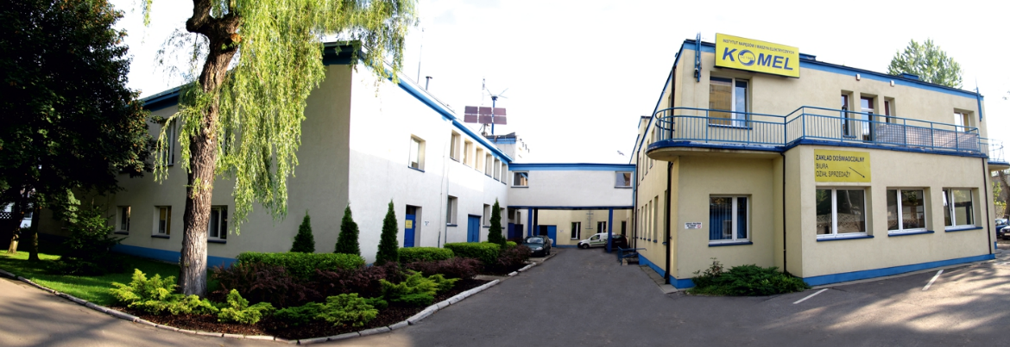
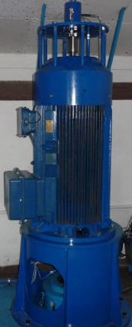
Działalność naukowo-badawcza, projektowa i produkcyjna

Slide 4
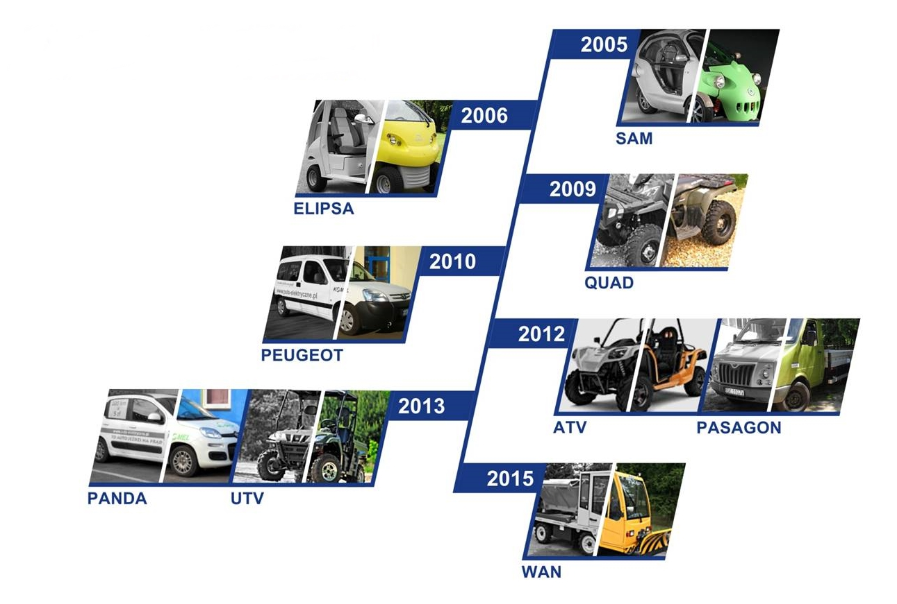
Zrealizowane projekty:
samochody elektryczne

Slide 5
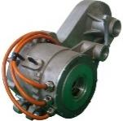
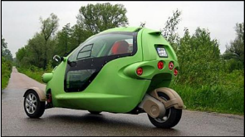
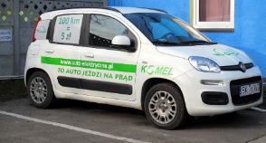
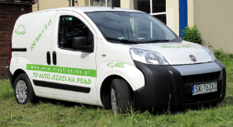
Moc 19.6 kW;
Zasięg ok. 100 km;
V_{max} = 100 km/h.
Zrealizowane projekty:
samochody elektryczne
1. Re-Volt
2. Fiat Panda
Moc 62 kW;
Zasięg ok. 150 km;
V_{max} = 160 km/h.
3. Fiat Fiorino
Moc 84 kW;
Zasięg ok. 160 km;
V_{max} = 170 km/h.

Slide 6
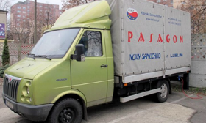

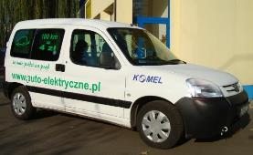
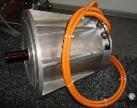
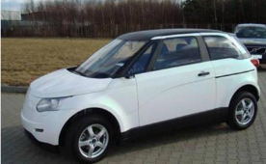

Moc 70 kW;
Zasięg ok. 100 km;
V_{max} = 80 km/h.
Zrealizowane projekty: samochody elektryczne cd.
4. Pasagon - hybryda
5. Peugeot Partner
Moc 25 kW;
Zasięg ok. 100 km;
V_{max} = 120 km/h.
6. ELV-001
Moc 2x15 kW;
Zasięg ok. 160 km;
V_{max} = 170 km/h.

Slide 7
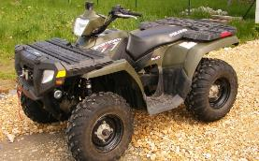
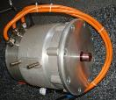
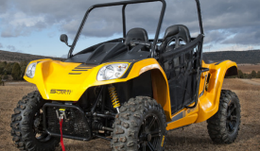
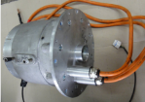
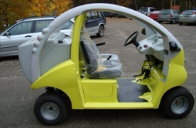

Moc 14.9 kW;
Autonomia ok. 2.5 h;
V_{max} = 70 km/h.
Zrealizowane projekty:
inne pojazdy elektryczne
7. Quad elektryczny
8. ATV
Moc 14.9 kW;
Autonomia ok. 2.5 h
V_{max} = 70 km/h.
9. Elipsa
Moc 2x2.2 kW;
Zasilanie 48V_{DC};

Slide 8
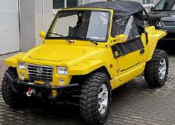
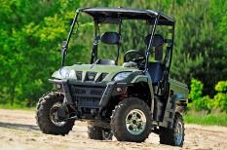
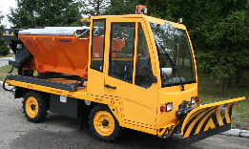

Moc 14.9 kW;
Zasięg ok. 100 km;
V_{max} = 110 km/h.
Zrealizowane projekty:
inne pojazdy elektryczne cd.
10. eBuggy
11. UTV
Moc 14.9 kW;
Autonomia ok. 2.5 h
V_{max} = 70 km/h.
12. WAN 93-0202
Moc 10 kW;
Zasilanie 48V_{DC};

Slide 9


Przedstawione na poprzednich slajdach pojazdy powstały przy współpracy w zakresie systemów bateryjnych
Nasi partnerzy
montaż, produkcja baterii,
produkcja pojazdów elektrycznych
projektowanie i produkcja baterii

Slide 10
„ELEKTRYCZNE” KILOMETRY
Model samochodu | Typ pojazdu | Przejechany dystans do końca 2017r. (km)
Re-volt | Elektryczny | 45 770
Fiat Panda | Elektryczny | 68 920
Fiat Fiorino | Elektryczny | 73 250
Peugeot Partner | Elektryczny | 62 250
Pasagon | Hybryda bimodalna | 21 100

Slide 11
Doświadczenia z eksploatacji (1)
Przebieg trasy nr 1:
Sosnowiec -> Katowice -> Świętochłowice -> Chorzów -> Bytom -> Tarnowskie Góry -> Siemianowice Śląskie -> Sosnowiec.
Cel: badania miejskie fiata Panda z napędem elektrycznym.
Długość trasy: 103 km.
Miesiąc: czerwiec 2014
11

Slide 12
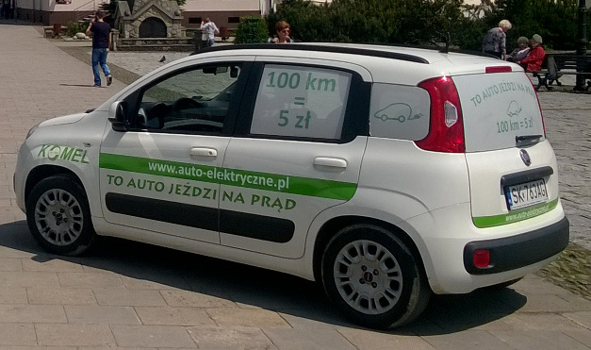
Doświadczenia z eksploatacji (1)
Trasa nr 1, jazda miejska:
– dystans 102,57 km (maksymalna prędkość 62,88 km),
– średnia prędkość 35,35 km,
– energia pobrana z baterii: 13,97 kWh (energia odzyskana 5,63 kWh),
– całkowita energia zużyta w teście: 19,60 kWh,
– udział energii odzyskanej 28,73 %,
– obliczony zasięg teoretyczny 146,81 km.

Slide 13
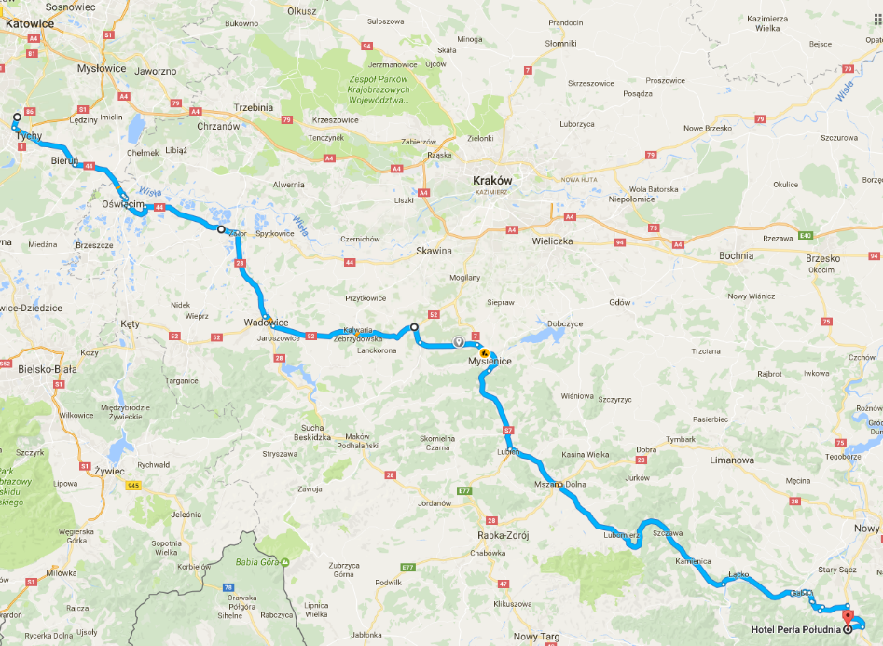
Doświadczenia z eksploatacji (2)
Przebieg trasy nr 2: Tychy -> Rytro, Rytro -> Tychy
Cel: organizacja konferencji „Problemy Eksploatacji Maszyn i Napędów Elektrycznych”.
Długość trasy w jedną stronę: 195 km.
Miesiąc: maj 2016

Slide 14
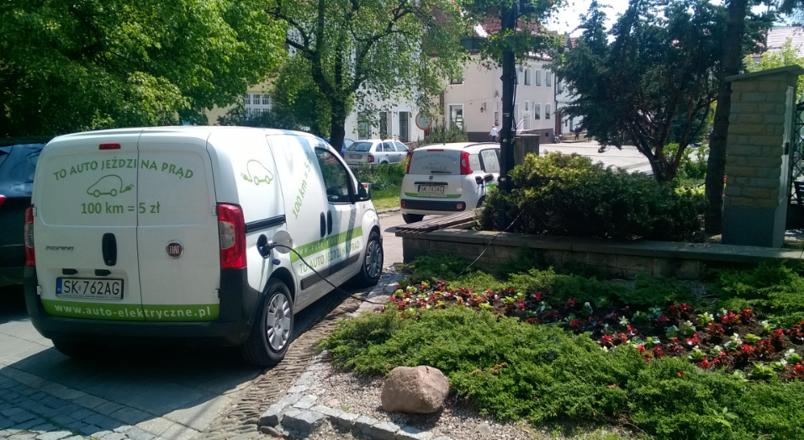
Doświadczenia z eksploatacji (2)
Punkty ładowania: Rynek Myślenice, Hotel w Rytrze
Zużycie energii fiat Panda:
- trasa 98 km Tychy -> Myślenice -> ok. 11.1 kWh, ok. 113 Wh/km,
- trasa 97 km Myślenice -> Rytro -> ok. 9.3 kWh, ok. 96 Wh/km.
Powrót:
- trasa 96 km Rytro -> Myślenice -> ok. 9.0 kWh, ok. 93 Wh/km,
- trasa 97 km Myślenice -> Tychy -> ok. 10.1 kWh, ok. 104 Wh/km.
Wysokość*) nad poziomem morza:
- Tychy, 259 m,
- Myślenice, 304 m,
- Rytro, 377 m.
* - Źródło: http://www. dateandtime.info/

Slide 15
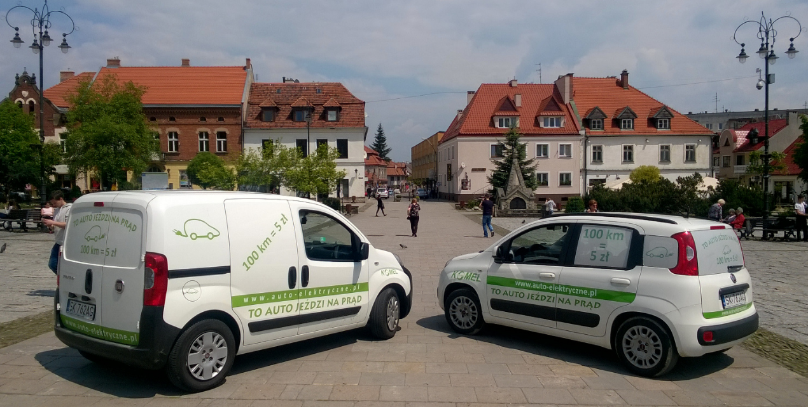
Doświadczenia z eksploatacji (2)
Pamiątkowa fotografia na Rynku w Myślenicach

Slide 16
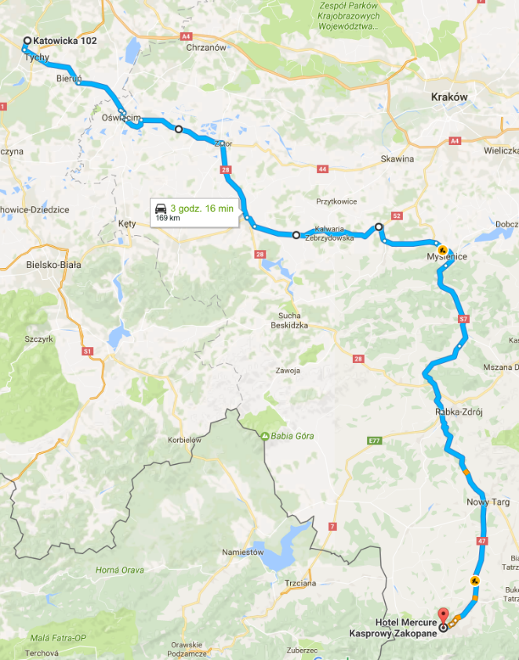
Doświadczenia z eksploatacji (3)
Przebieg trasy nr 3:
- Tychy -> Zakopane,
- Rytro -> Tychy
Cel: wygłoszenie referatu naukowo-technicznego na konferencji SEMTRAK.
Długość trasy w jedną stronę: 170 km
Miesiąc: październik 2016

Slide 17
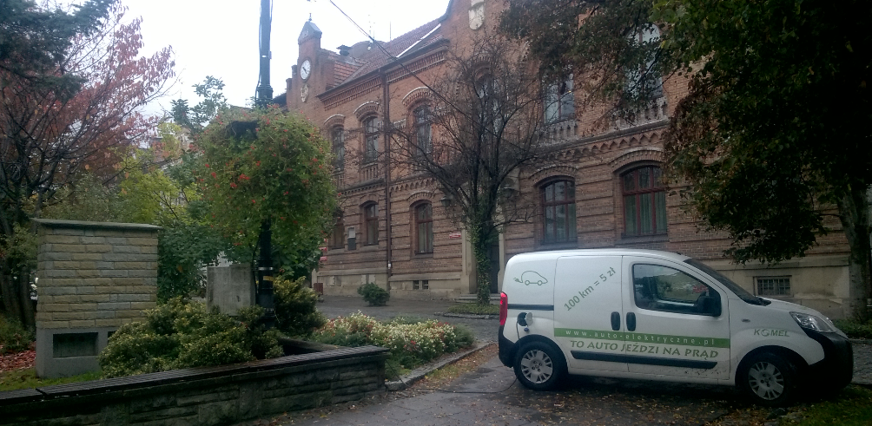
Doświadczenia z eksploatacji (3)
Punkty ładowania: Rynek Myślenice, Hotel w Zakopanem
Zużycie energii fiat Fiorino:
- trasa 94 km Tychy -> Myślenice -> ok. 15.0 kWh, ok. 160 Wh/km,
- trasa 76 km Myślenice -> Zakopane -> ok. 12.8 kWh, ok. 168 Wh/km.
Powrót:
- trasa 76 km Zakopane -> Myślenice -> ok. 8.2 kWh, ok. 108 Wh/km,
- trasa 94 km Myślenice -> Tychy -> ok. 12.6 kWh, ok. 134 Wh/km.
Wysokość*) nad poziomem morza:
- Tychy, 259 m,
- Myślenice, 304 m,
- Zakopane, 819 m.
* - Źródło: http://www. dateandtime.info/

Slide 18
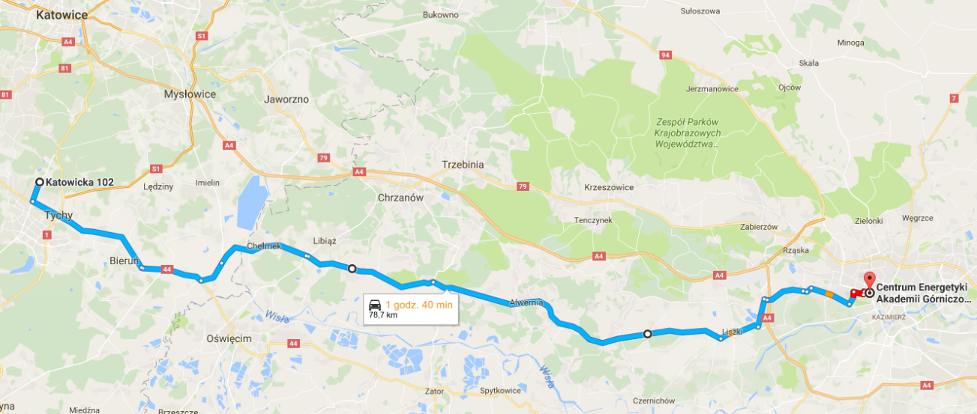
Doświadczenia z eksploatacji (4)
Przebieg trasy nr 4:
Tychy -> Kraków, Kraków -> Tychy
Cel: podpisanie list intencyjny o utworzeniu klastra: „Polski Autobus Elektryczny – łańcuch dostaw dla elektromobilności”.
Długość trasy w jedną stronę: 79 km.
Miesiąc: listopad 2016
18

Slide 19
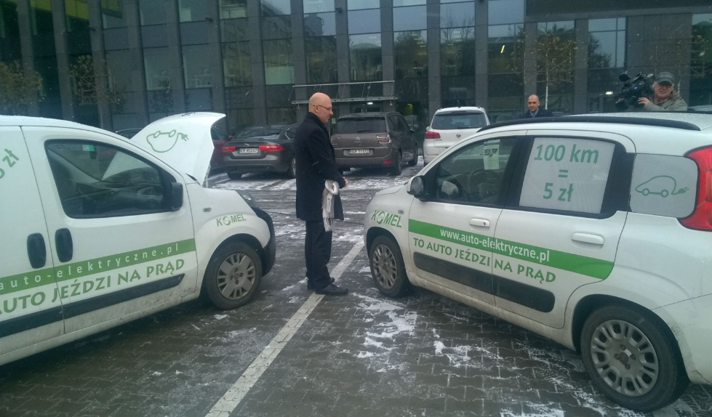
Doświadczenia z eksploatacji (4)
Punkt ładowania: AGH Kraków
Zużycie energii*) fiat Fiorino:
- trasa 79 km Tychy -> Kraków -> ok. 15.2 kWh, ok. 193 Wh/km,
Powrót:
- trasa 82 km Kraków -> Tychy -> ok. 13.4 kWh, ok. 164 Wh/km.
Wizytujący samochody elektryczne KOMEL,
Wice Minister Energii,
p. Michał Kurtyka.
Wysokość**) nad poziomem morza:
- Tychy, 259 m,
- Kraków, 219 m,
* - jazda z czasowo włączanym ogrzewaniem
** - Źródło: http://www. dateandtime.info/

Slide 20
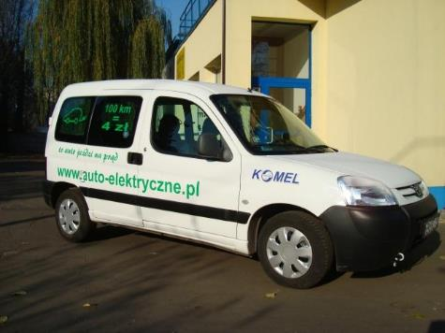
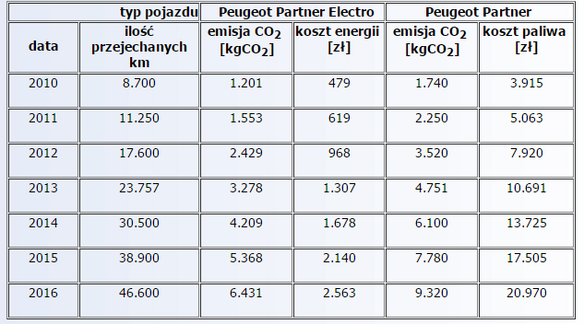
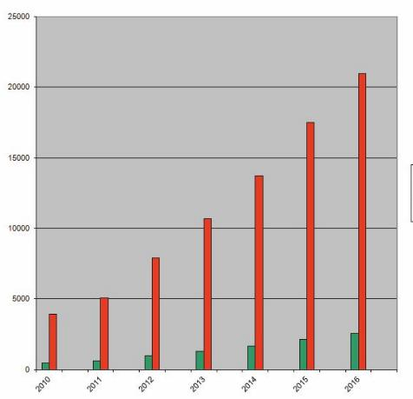
Doświadczenia z eksploatacji (5)
Przyjęte założenia:
Samochód Peugeot Partner z silnikiem spalinowy zużywa średnio ok. 7-8 litrów benzyny na 100km, co generuje koszt ok. 45 zł i emisję CO2 ok. 20kg (1 litr benzyny = 2.5kg CO2).
Ten sam samochód z napędem elektrycznym na przejazd 100 km zużyje ok. 13,8 kWh energii, co w warunkach polskich (ok. 92% energii elektrycznej pochodzi ze spalania węgla) spowoduję emisję ok. 13,8 kg CO2 (1 kWh=1kg CO2). Koszt energii wyniesie ok. 5.5zł (1kWh=40gr).
Jest ok. 8 razy mniej, niż w przypadku kosztu benzyny.
Źródło: http://www.komel.katowice.pl

Slide 21
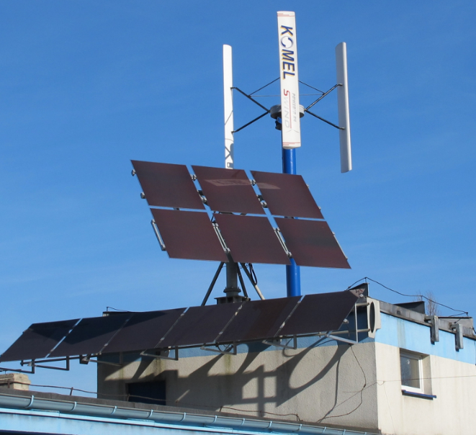
Doświadczenia z eksploatacji - podsumowanie
W sumie, 4 samochody elektryczne KOMEL, od 2010 r. do 12.2017r. przejechały ponad 250 000 km.
- Koszty zużytej energii elektr. wyniosły 16400 zł (50 gr/1kWh),
- Koszty paliwa płynnego wyniosłyby 92465 zł (4,5 zł/l),
- Dodatkowe koszty (uśrednione), związane z wymianą oleju, filtrów, klocków hamulcowych: 6550 zł,
- Wyemitowano by ponad 11,3 ton CO2.
Z paneli fotowolt. od 09.2014 do dziś, wyprodukowano 2320 kWh, co pozwoliło zaoszczędzić 930 zł.
Oszczędności dla 250.000 km:
- zaoszczędzono prawie 84 000zł
- zredukowano ponad 12,5 tony CO2.

Slide 22
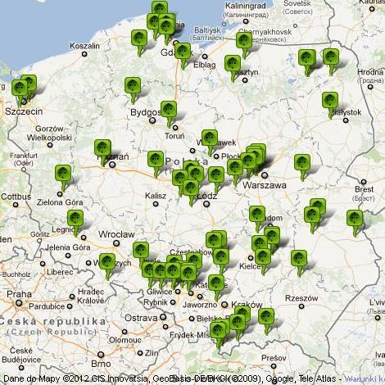
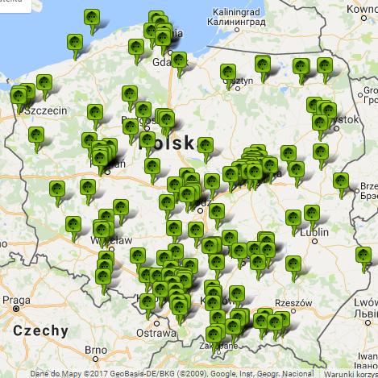
Punkty ładowania w Polsce
2012 r. – 61 punktów
2017 r. -161 punktów
5 lat, wzrost o 260%
Źródło: http://www.ecomoto.info

Slide 23
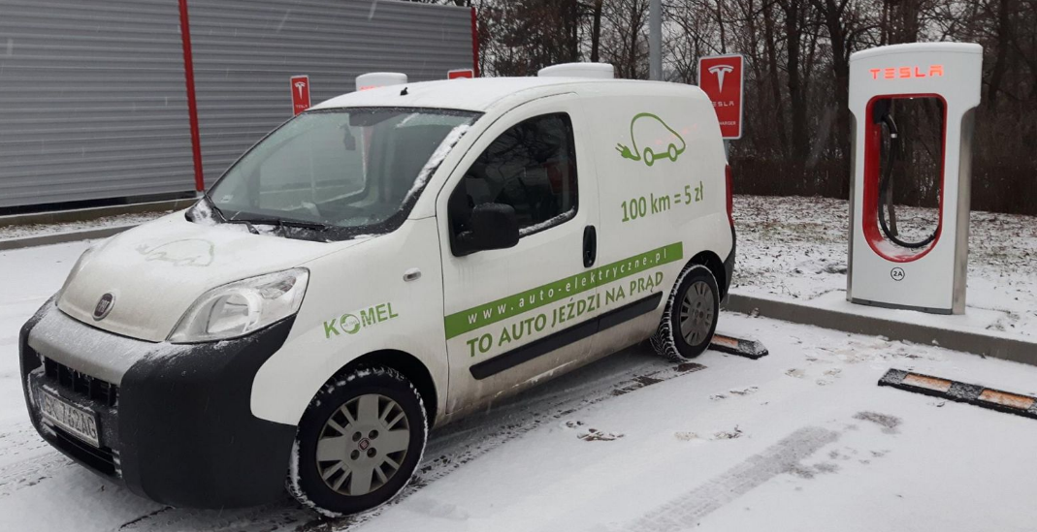
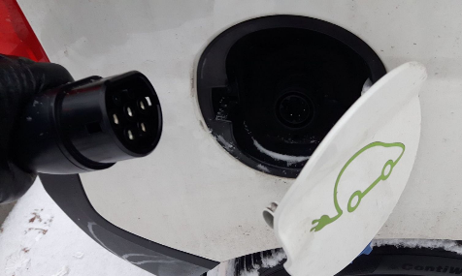
Punkty ładowania w Polsce
Punkt ładowania samochodów elektrycznych TESLA.
Lokalizacja: stacja Orlen, ul. Murckowski 22, Katowice.
Brak ujednoliconych standardów
dotyczących stacji ładowania
Źródło: www.facebook.com/KOMEL.Instytut

Slide 24
Dziękuję za uwagę
zapraszamy na:
www.komel.katowice.pl
Dane adresowe:
Instytut Napędów i Maszyn Elektrycznych KOMEL,
ul. Moniuszki 29, 41-209 Sosnowiec,
info@komel.katowice.pl, tel. 32 258-20-41.

